Slide 1
QUESTÕES SOCIOAMBIENTAIS
EM PAUTA
#aula8
REDAÇÃO ENEM 2018
PROFESSORA: VIVIANE

Slide 2
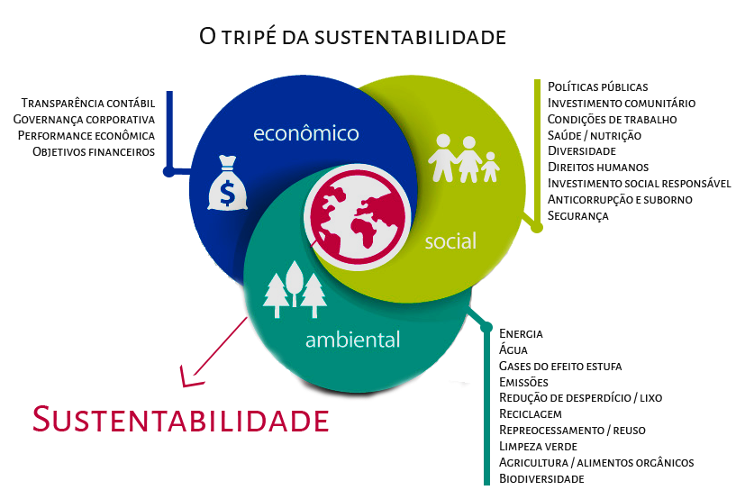

Slide 3
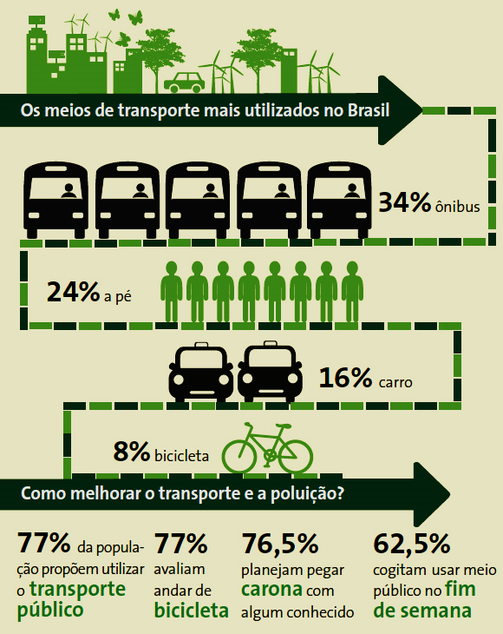

Slide 4
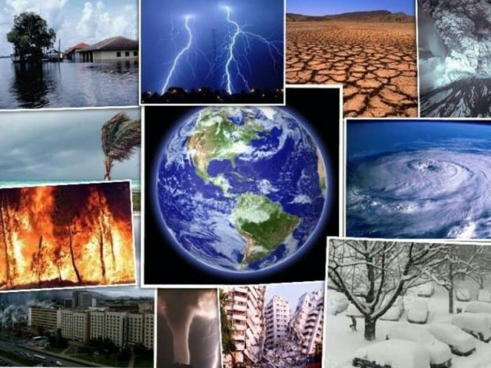
DESASTRES
AMBIENTAIS

Slide 7
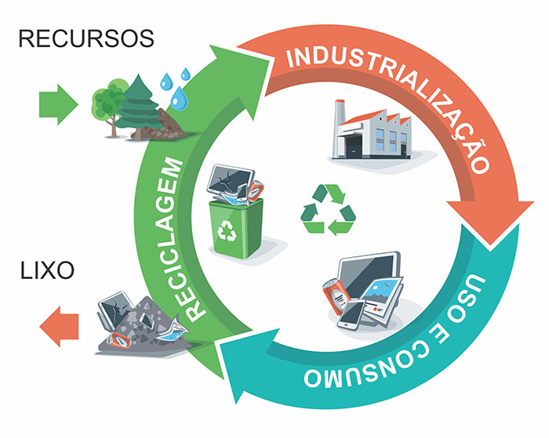

Slide 10
Gestão de resíduos como
alternativa de inclusão social

Slide 16
INEP
Instituto Nacional de Estudos e Pesquisas Educacionais Anísio Teixeira
Compartilhando as expressões mais faladas pelas várias regiões do Brasil
Variações linguísticas/ preconceito linguístico
#enem2018

